Slide 1
CES Japanese
Beginners Class
Session 2
日本語

Slide 2
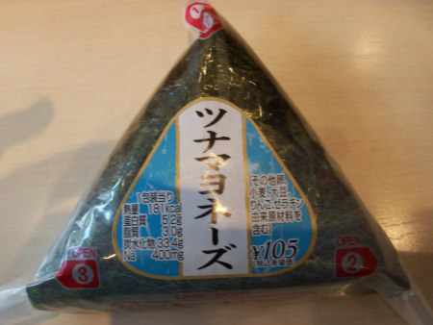
Today’s Plan
Review
Liking (and the opposite of liking)
Questions
Some foods
Conversation
ツナマヨネーズ

Slide 3
Review: Greetings
おはよう ございます
Ohayō gozaimasu
こんにちは
Konnichiwa
こんばんは
Konbanwa
Good morning
Good day
Good evening

Slide 4
Review: Greetings
はじめまして Hajimemashite
どうぞ よろしく
Dōzo yoroshiku
How do you do?
Nice to meet you

Slide 5
Review: Greetings
さよなら
Sayonara
すみません
Sumimasen
ありがとう ございます
Arigatō gozaimasu
Goodbye
Excuse me
Thank you

Slide 6
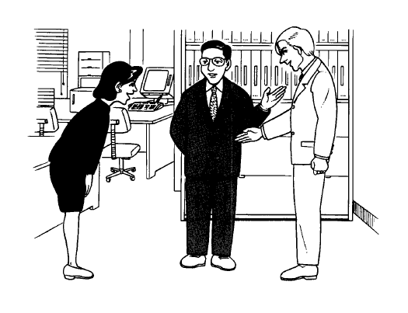
Introducing Yourself
What would you say when you meet someone for the first time?

Slide 7
Katakana for Countries
England / UK | I gi ri su
Philippines | Fi ri pi n
Latvia | Ra to bi a
Macao | Ma ka o
Belgium | Be ru gii

Slide 8
Katakana for Countries
England / UK | I gi ri su | イギリス
Philippines | Fi ri pi n | フィリピン
Latvia | Ra to bi a | ラトビア
Macao | Ma ka o | マカオ
Belgium | Be ru gii | ベルギー

Slide 9
Katakana Tricks
ビbi
ヒhi
ピpi
ギgi
キ
ki
ten ten
maru

Slide 10
Katakana Tricks
ギgi
ギーgii
フ
fu
+
イ
i
フィ
fi

Slide 11
Review: Order the Titles!
In General
At Uni
さん (san)
くん (kun)
せんせい (sensei)
ちゃん (chan)
さま (sama)
くん (kun)
どの (dono)
せんぱい (senpai)
ちゃん (chan)

Slide 12
Review: Order the Titles!
In General
At Uni
さま (sama)
せんせい (sensei)
どの (dono)
さん (san)
せんぱい (senpai)
ちゃん (chan)
くん (kun)
ちゃん (chan)
くん (kun)
Notes:
Dono: written (business correspondence, certificates etc.) –kun can be used for females (…less “cute” than –chan)

Slide 13
Review: Sentence Structure
wa
desu
TOPIC
(written ha)
VERB

Slide 14
Review: Verb Forms
ki ma shi ta
-ます
-masu
Present/future
-ました
-mashita
Past

Slide 15
Hiragana
し
ち
れ
ご
ま
shi
chi
re
go
ma

Slide 16
好きですか？ Do you like…?

Slide 17
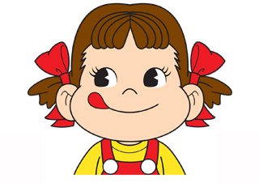
日本 の たべもの nihon no tabemono
Suki desuka?
好きですか？

Slide 18
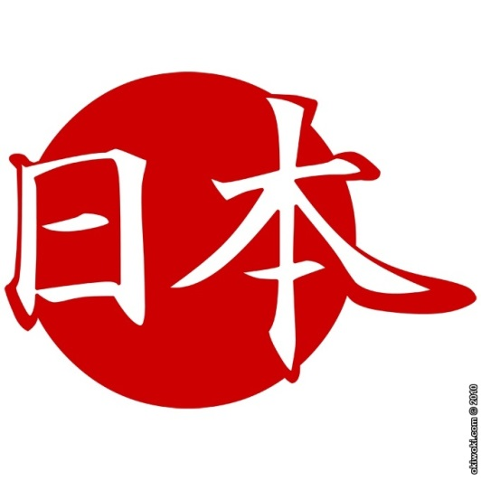
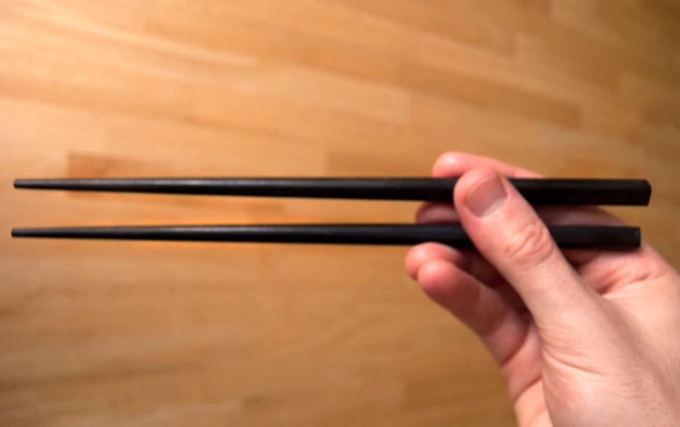
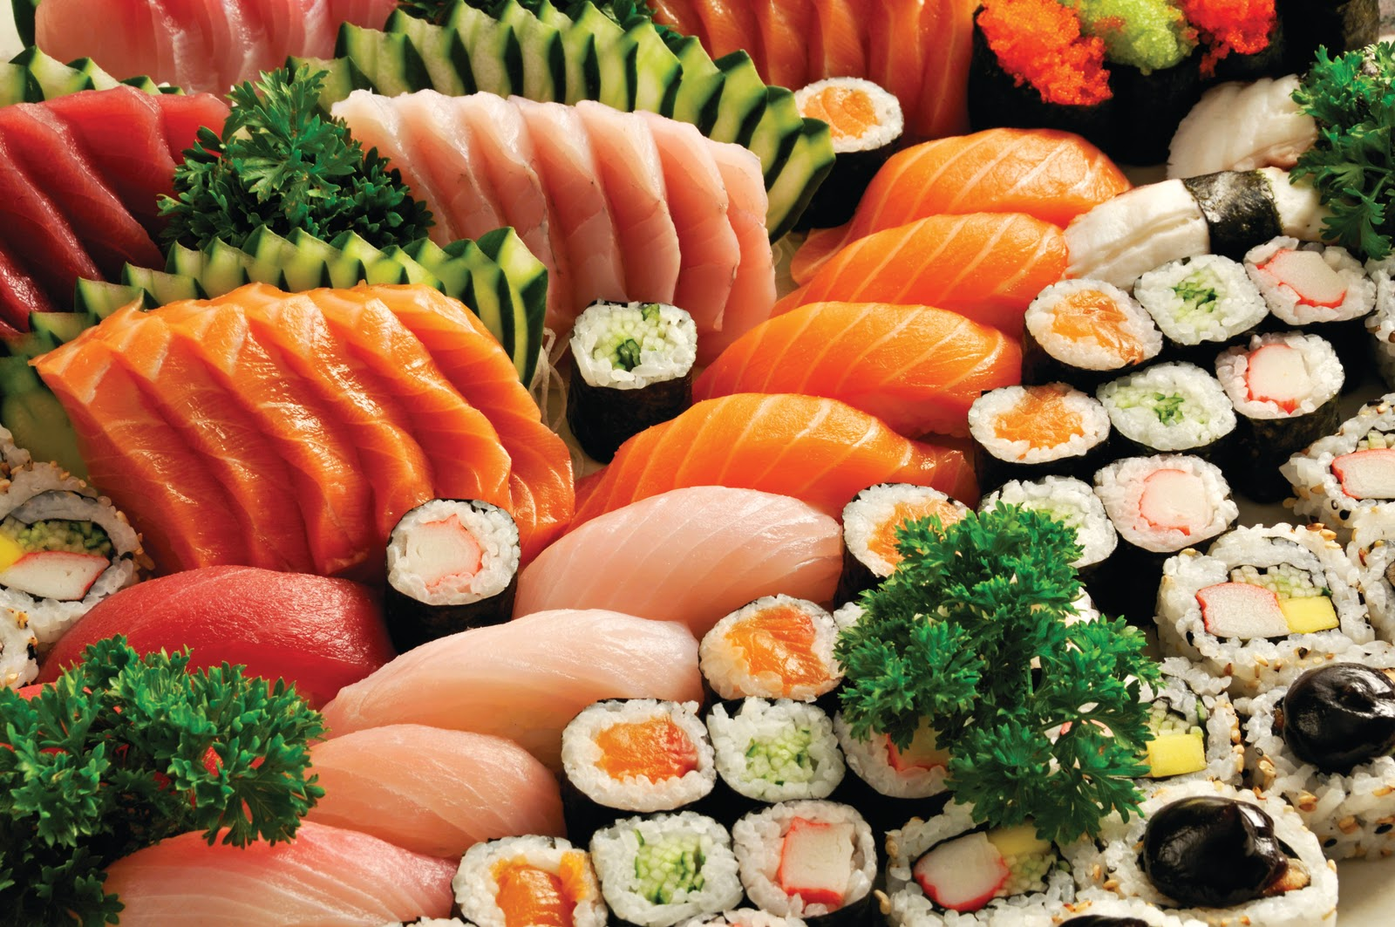
はし
すし

Slide 19
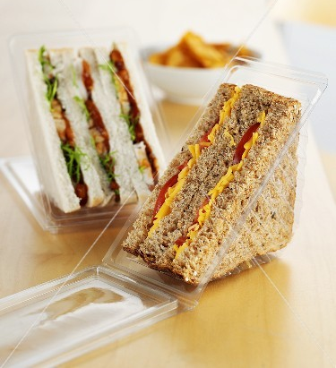
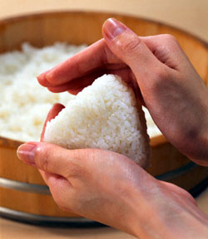
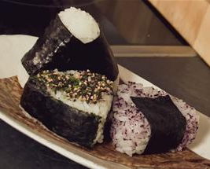
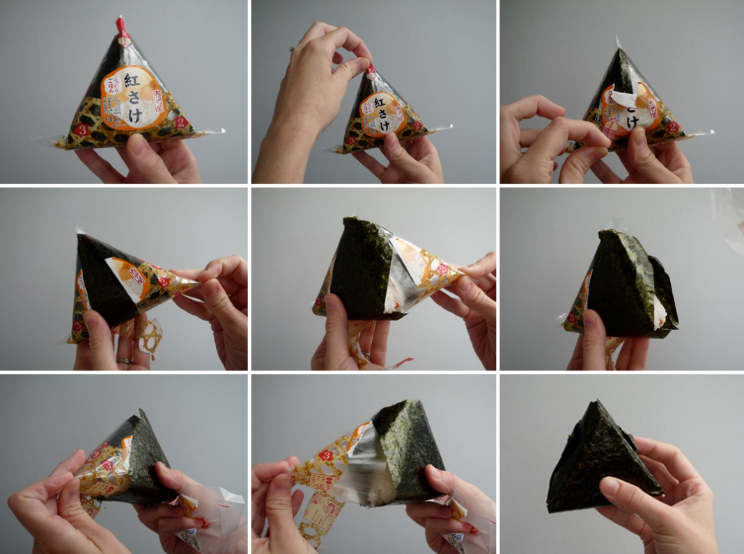
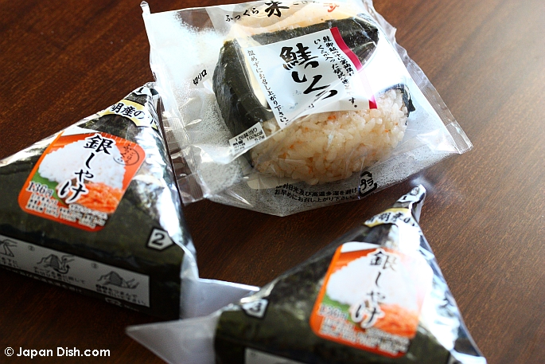
ONIGIRI

Slide 20
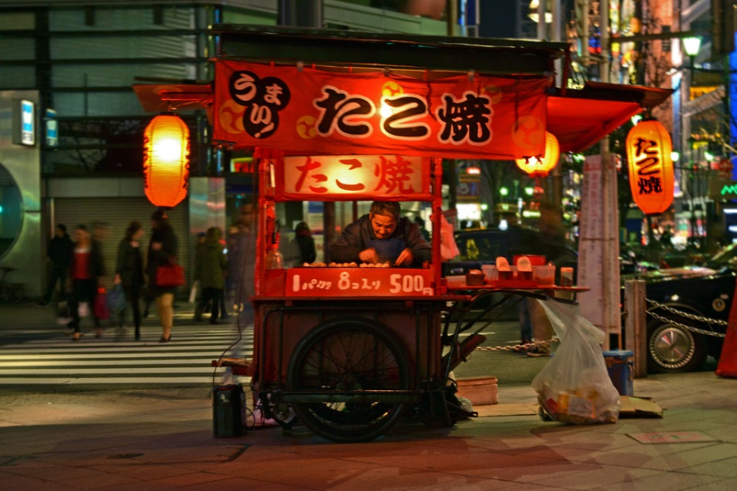
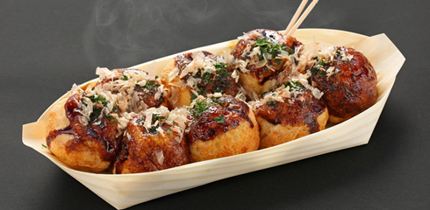
TAKO YAKI
https://www.youtube.com/watch?v=Swpxz9J8P4o

Slide 21
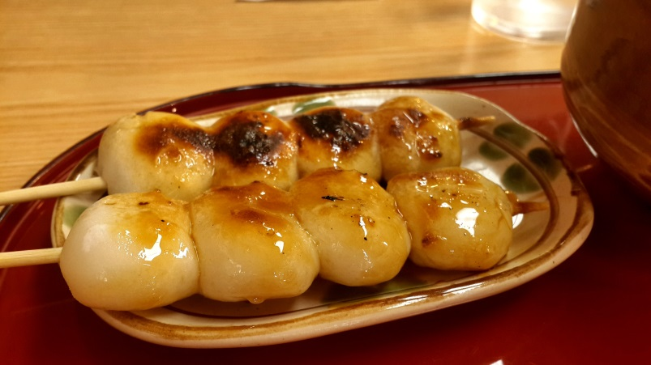
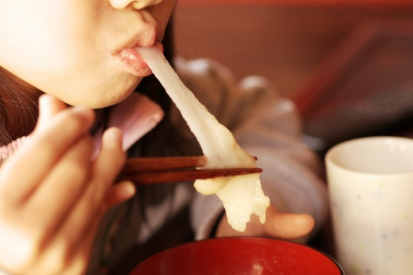
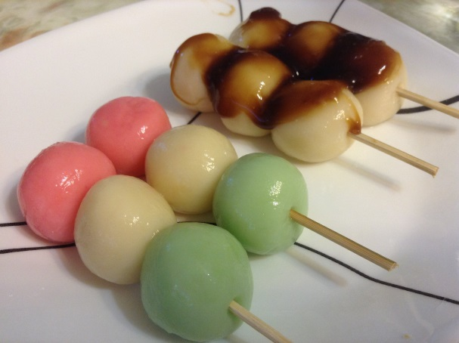
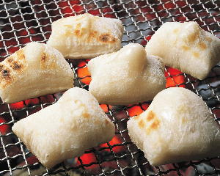
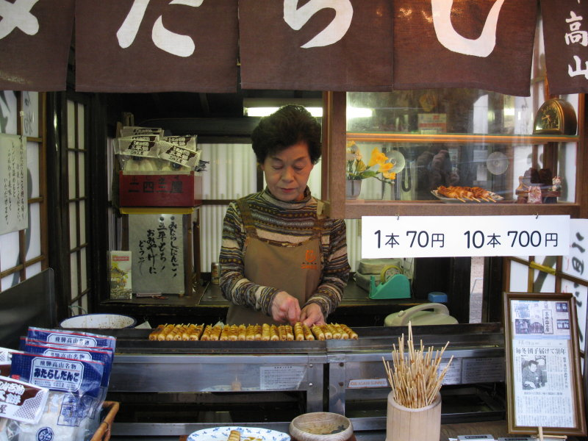
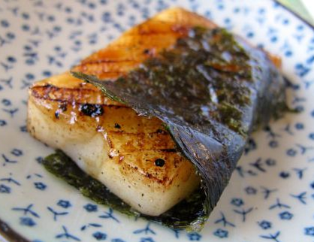
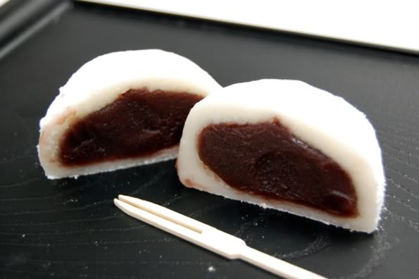
MOCHI
ち
https://www.youtube.com/watch?v=olTuSpJTL2g

Slide 22
Emojis
絵文字
e (picture)
moji
(character)

Slide 23
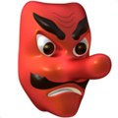
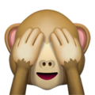
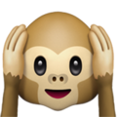
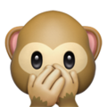
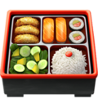
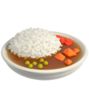
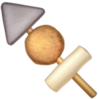
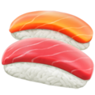
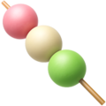
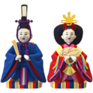
Notes:
Ogre: namahage Goblin: ? Monkeys: Mizaru – Kikazaru – Iwazaru Pine direction: Kadomatsu Dolls from Hina-matsuri

Slide 24
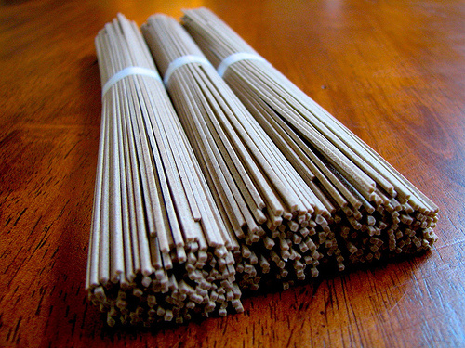
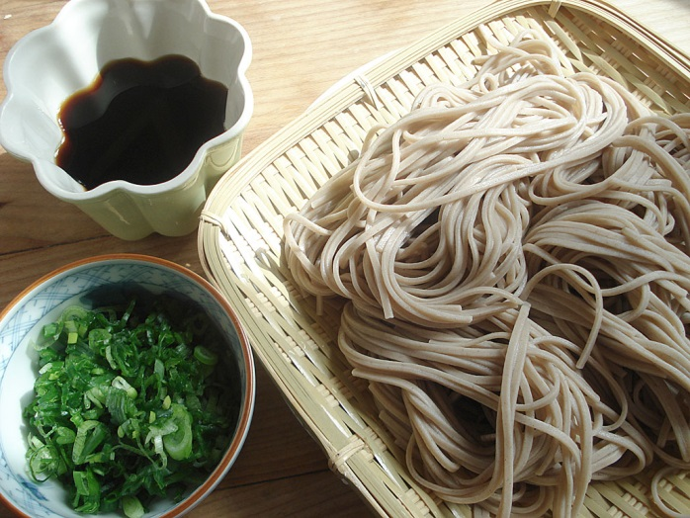
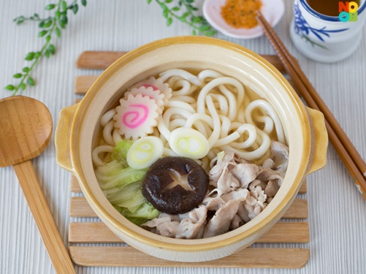
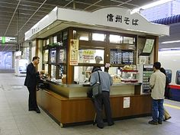
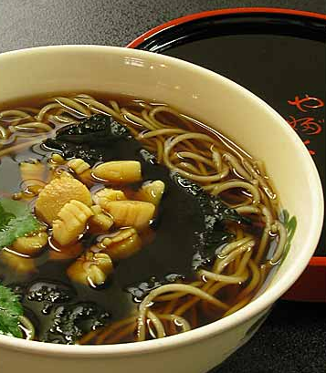
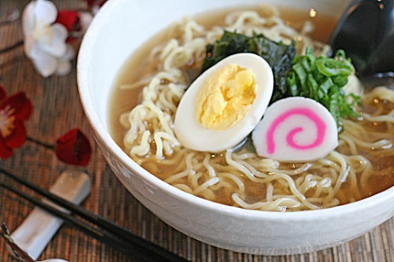
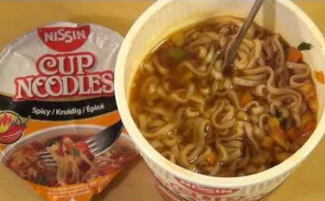
SOBA
そ
ば
https://www.youtube.com/watch?v=MFhvCShNLY8

Slide 25
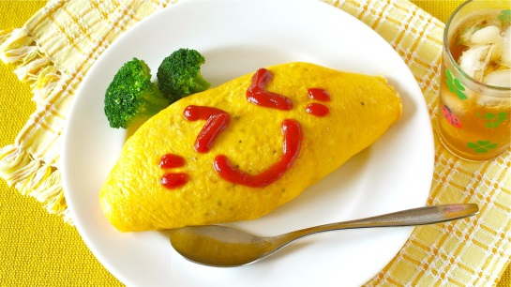
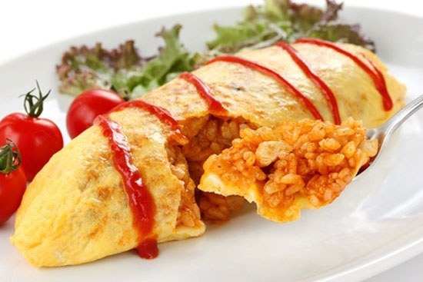
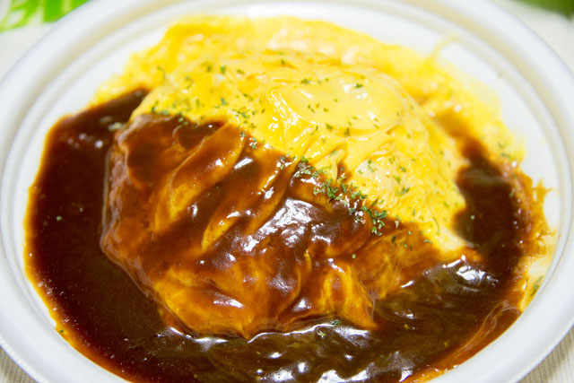
OMU RAISU (omurice)

Slide 26
Do you like ○○？ Part1
A：○○は好きですか？
B：はい。○○は好きです。
or ○○はちょっと苦手です。
A：そうですか。

Slide 27
好き
すき
su ki
Like(d)
It’s NOT
a verb

Slide 28
ka
(indicates a question)
A：○○は好きですか？
B：はい。○○は好きです。
hai
“That’s correct”

Slide 29
ちょっと苦手
ちょっと にがて
chotto nigate
a little
not
comfortable
with

Slide 30
Do you like ○○？ Part1
A：○○は好きですか？
B：はい。○○は好きです。
or ○○はちょっと苦手です。
A：そうですか。

Slide 31
Do you like ○○？ Part2
Ａ＝Suzukiさん、Ｂ＝Sandyさん
Ａ：Sandyさん。
チーズは好きですか？
Ｂ：はい。チーズは好きです。
or チーズはちょっと苦手です。
Suzukiさんはチーズは好きですか？
Ａ：はい。（私も/は）好きです。
or （私も/は）ちょっと苦手です。

Slide 32
Ａ：はい。（私も/は）好きです
わたし
watashi
I
も
mo
also

